Slide 1
Digitalisierung und Vernetzung: Chancen und Potentiale für Mitarbeiter und Human Resource Management
Prof. Dr. Ingo Weller
Institut für Personalwirtschaft www.pw.bwl.lmu.de

Slide 2
Digitalisierung und Vernetzung – Chancen und Potentiale …
für Mitarbeiter und HRM
Arbeitsmarktperspektive: zweiseitige und
nicht-perfekte Entscheidungen
→ Matching-Prozesse und ihre Veränderung durch Digitalisierung und Vernetzung
→ Neben Chancen und Potentialen möchte ich auch die „dunkle“ Seite von Netzwerkeffekten ansprechen

Slide 3
Externe Arbeitsmarktperspektive: Informationsprobleme
Humankapitalbeschaffung über den externen Arbeitsmarkt: Informationsprobleme im Matching-Prozess
FRAGE: Wer bewirbt sich?
Arbeit als klassisches Erfahrungsgut
→ (Digitale) Netzwerke können dazu beitragen, Arbeit in ein Suchgut zu transformieren
FRAGE: Wer wird eingeladen?
Signaling-Problem (-Fehler)
(Digitale) Netzwerke werden genutzt, um die Qualität von Kandidat/Innen zu antizipieren
FRAGE: Wer wird ausgewählt?
Screening-Problem (HRM zielt auf Vermeidung von α-Fehlern)

Slide 4
Transportieren Netzwerke zuverlässige Informationen? Theorie
Arbeitnehmer suchen ex-ante nach verfügbaren Informationen
Klassische Suchgüter: Löhne, Gehaltskorridore etc.
Klassische Erfahrungsgüter: Betriebsklima, Führungsstil, Karriereoptionen etc.
Granovetter (1995: 13): “information derived from (...) personal contacts (…) is less costly and of better quality than that obtained from impersonal sources. (…) A friend gives more than a simple job description – he may also indicate if prospective workmates are congenial, if the boss is neurotic, and if the company is moving forward or stagnant.”
Granovetter (1986: 18): “[job entry] by employees with personal information about the employer, other employees, or the firm itself should reduce the chance of separation by making unlikely gross mismatches due to ignorance.”
Annahme: Persönliche Netzwerke sichern eine hohe Match-Qualität

Slide 5
Netzwerke transportieren Informationen – Beispiel Einstiegslöhne
Variable | Löhne | Faktor 1 | Faktor 2 | Faktor 3 | Faktor 4 | Faktor 5
Studienfach (Referenz: BWL/VWL)
Sprach-/Kulturwissenschaften | -2.288 |  |  |  | .506
Psychologie/Pädagogik | -1.812 |  |  | .605 |  | -.167
Sozialwissenschaften | -2.255 |  |  | .609 |  | -.342
Ingenieurswissenschaften | .586 | -.256 |  |  | -.197 | .210
Kunst/Geschichte | -4.155 |  |  |  | .559
Vater Akademiker |  |  |  | .079 | .112
Mutter Akademikerin |  |  |  |  | .110
Faktor 1 (formale Suchwege) | -.464
Faktor 2 (Arbeitskontakte, vor Abschluss) | .284
Faktor 3 (private Kontakte) | -.457
Faktor 4 (Arbeitskontakte, nach Abschluss) | -.304
Faktor 5 (Kontakte durch akad. Institution) | -.255
2.905 Absolventen; BAP-Welle 2005/06; OLS-Regressionen, alle Modelle und Koeffizienten signifikant (einseitig) mit p<.05
weitere Kontrollen für soziodemographische Merkmale, sozialer Hintergrund, berufsrelevante Erfahrungen, Betriebs- und Vertragsmerkmale etc.

Slide 6
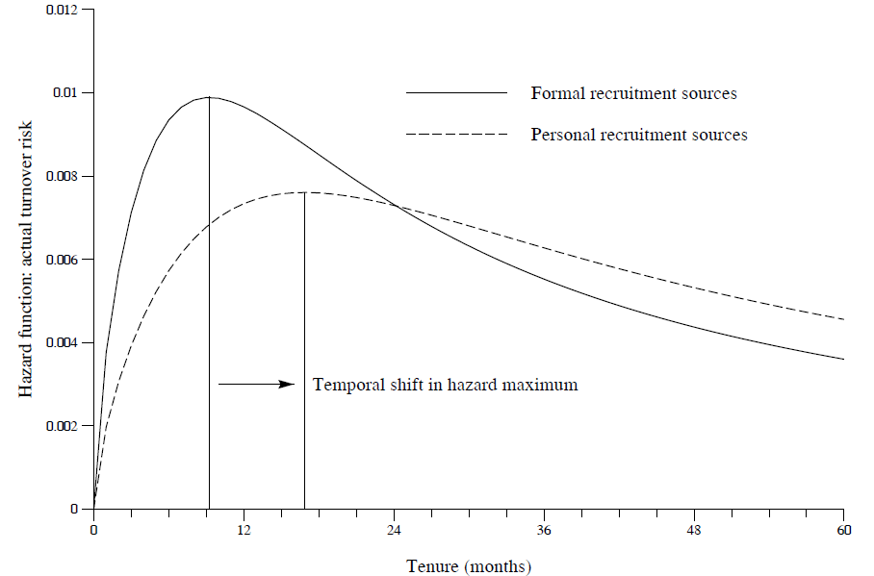
Netzwerke transportieren Informationen – Beispiel Fluktuation
GSOEP, Januar 1993 bis Dezember 2001; 4.014 Beschäftigungen, 137.256 Personenmonate

Slide 7
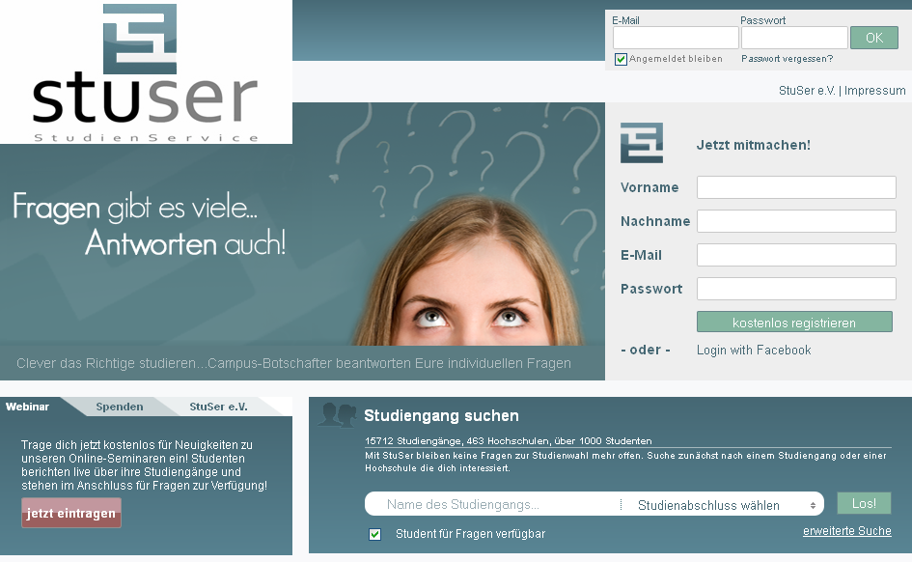
Digitalisierung von Netzwerken – Konsequenzen
Erfahrungsgüter werden zu Suchgütern mithilfe von
Twitter-Kanälen
Facebook-Präsenzen
XING/Linked-In Netzwerken
Youtube Video-Portalen
Sehr viele weitere, meist weniger bekannte Beispiele

Slide 8
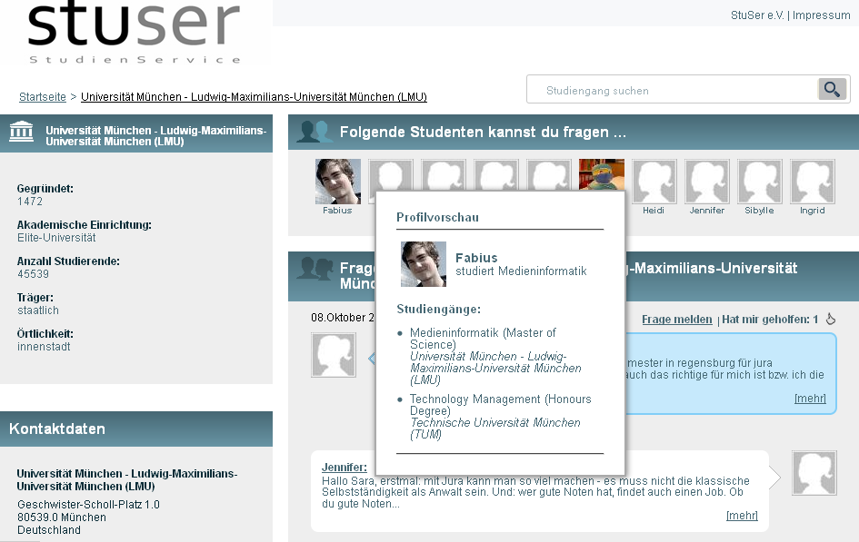

Slide 9
Auch das ist eine Konsequenz…
Digitale Netzwerke (z.B. XING, LinkedIn) werden im Rekrutierungsprozess als (weitere) Informationsquellen genutzt
Studie: Manant/Pajak/Soulié (work in progress)
(Bis zu) 75% der Recruiter überprüfen soziale Netzwerkprofile von potentiellen Kandidaten während des Rekrutierungsprozesses
Ca. 30% der Unternehmen, in denen soziale Netzwerkprofile aktiv zur Informationsgewinnung genutzt werden, haben bereits einmal aufgrund privater Informationen Kandidaten abgelehnt
Studienergebnis (Feld-Experiment in Frankreich):
1.000 Bewerbungen von zwei fiktiven Bewerbern (Zufallszuteilung)
Zwei identische, fiktive Facebook-Profile
Einziger Unterschied: Eine Person mit arabischen Wurzeln im Facebook-Profil
Ca. 30% weniger Kontaktaufnahmen für den angeblich arabisch-stämmigen Bewerber

Slide 10
Interne Arbeitsmarktperspektive: Informationsprobleme
Wertschöpfungspotential
Stelle 3
Stelle 2
Stelle 1
Humankapital

Slide 11
Performance Management und Daten(friedhöfe)
Unternehmen sammeln gezielt (große Mengen an) Daten zu individuellen
Ergebnissen (Zielvereinbarungen und -erfüllung, Leistungsbeurteilungen)
Potentialanalyse
Fähigkeiten/Kompetenzen
“Matching the right firms to the right workers (as well as matching workers to the most appropriate jobs within the firms) creates economic value of a magnitude that few other economic processes can.” (Lazear/Oyer, 2013: 492)
Die Potentiale des internen Arbeitsmarktes werden bisher nicht systematisch genutzt!

Slide 12
Danke für Ihre Aufmerksamkeit!

